Slide 1
INTEGRAAL CAPACITEITSMANAGEMENT
Acute poort
en Hotfloor
Van de huidige situatie naar de nieuwbouw, juni 2027
36
6
2
OPENSTAANDE VRAGEN
BESLUITEN DIE KLEMMEN
GROTE WIJZIGINGEN

Slide 2
PROCES · STRATEGISCH CAPACITEITSJAARPLAN
Van zorgvraag naar rooster
Vier stappen — wat de ene stap oplevert, is de invoer van de volgende
01
02
03
04
Beddencapaciteit
Personele formatie
Personele planning
Financiële begroting
01
data-analyse: instroom, aanwezigheid, ligduur
01
verpleegkundige norm: dag, laat, nacht
01
urenoverzicht per afdeling
01
bruto arbeidsduur volgens de cao
02
rekenmodel op basis van de zorgvraag
02
roostersleutels opstellen
02
opbouw in Ortec
02
afwezigheid eraf: netto inzetbaarheid
03
afstemmen met zorgmanager en teammanagers
03
directe uren, daarna de indirecte uren
03
planning door CPP
03
benodigde uren vanuit BIC
04
definitief advies per afdeling
04
fte-berekening per afdeling
04
verdere stappen nog niet uitgeschreven
04
beschikbaar naast benodigd
LEVERT OP
LEVERT OP
LEVERT OP
LEVERT OP
bedden per week
fte per afdeling
het rooster
fte-(mis)match
WAAR HET NU STOKT
Stap 02 kan niet af: de verpleegkundige norm ligt alleen op de ICU vast en de indirecte uren zijn niet vastgesteld. Zonder die twee staat ook stap 03 stil.
Acute poort en Hotfloor
02
Notes:
Proces bepaling capaciteit (bedden en ruimtes) voor het jaar
1. Data-analyse van instroom, patiëntaanwezigheid, ligduur en meer.
2. Opstellen van een rekenmodel voor het komend jaar, met daarin de resultaten van de analyse op basis van de zorgvraag.
3. Bespreken van de resultaten uit de analyse en het rekenmodel met de zorgmanager.
4. Uitgangspunten en input vanuit de zorgmanager.
5. Verwerken van de uitgangspunten en input van de zorgmanager.
6. Bespreken van het conceptplan met de teammanagers.
7. Verwerken van de input van de teammanagers.
8. Definitief advies met daarin het aantal benodigde bedden per week.
Proces bepaling personele formatie voor komend jaar
1. Vastgesteld uitgangspunt: het aantal benodigde bedden per afdeling, per week en per dag.
2. Verpleegkundige normering (dag, laat, nacht).
3. Roostersleutels opstellen.
4. Berekening fte directe uren per week per afdeling — input voor de urenoverzichten per afdeling.
5. Indirecte uren inventariseren en vaststellen.
6. Fte-berekening per afdeling op basis van directe en indirecte uren — input voor de begroting van Planning & Control.
7. Opstellen van urenoverzichten per afdeling ten behoeve van de planning door CPP.
Proces personele planning
Input: de vastgestelde fte-berekening (inclusief roostersleutel en indirecte uren), het urenoverzicht en de opbouw in Ortec. De vervolgstappen staan in de bronpresentatie nog niet uitgeschreven.
Van patiëntaanwezigheid naar personele capaciteit
Benodigde beddencapaciteit per periode van het jaar (data-analyse: patiënteninstroom, patiëntaanwezigheid, seizoenspatronen) en de verpleegkundige norm per specialisme leiden samen tot het aantal benodigde diensten per 24 uur (dag, laat, nacht, overig/OVD). Via de roostersleutel volgt de fte directe zorg — de basis voor CPP. Daarna komen het kortdurend ziekteverzuim, opnieuw de roostersleutel, de overige uren (langdurig verzuim, zwangerschap, SOMZ, PLB, geboorteverlof, overig ouderschapsverlof, overige vervolgopleidingen) en de dagelijkse bedrijfsvoering erbij. De uitkomst is het urenoverzicht.

Slide 3
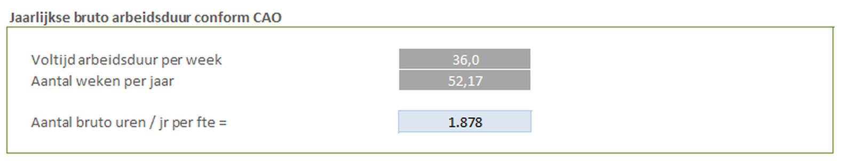
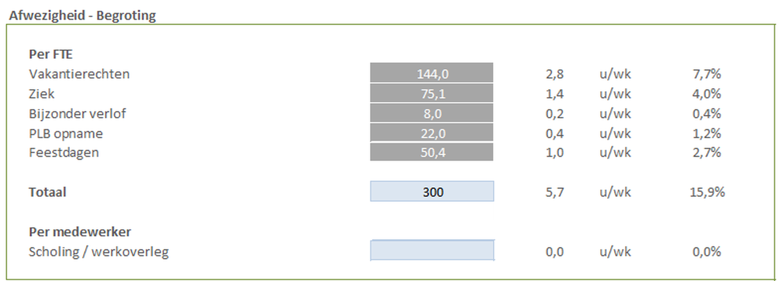
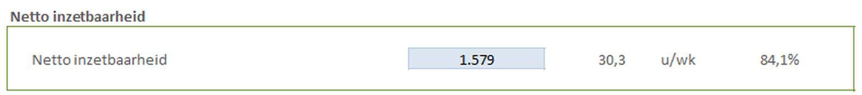
PROCES · STRATEGISCH CAPACITEITSJAARPLAN
Formatieberekening · 1
Voorbeeld radiologie — van bruto arbeidsduur naar netto inzetbaarheid
1.878
Bruto
input vanuit HR en F&C
BRUTO UREN PER FTE
Afwezigheid
input vanuit HR en F&C
300
UREN AFWEZIGHEID · 15,9%
vakantie, ziek, bijzonder verlof, PLB en feestdagen
1.579
Netto
bruto min afwezigheid
NETTO INZETBAAR · 84,1%
Acute poort en Hotfloor
03
Notes:
Formatieberekening, voorbeeld radiologie — deel 1: van bruto naar netto. De blokken komen uit het rekenblad dat wij hiervoor gebruiken.
Jaarlijkse bruto arbeidsduur conform cao: voltijd 36,0 uur per week, 52,17 weken, 1.878 bruto uren per jaar per fte.
Afwezigheid volgens begroting, per fte: vakantierechten 144,0 (2,8 u/wk, 7,7%), ziek 75,1 (1,4 u/wk, 4,0%), bijzonder verlof 8,0 (0,2 u/wk, 0,4%), PLB 22,0 (0,4 u/wk, 1,2%) en feestdagen 50,4 (1,0 u/wk, 2,7%). Totaal 300 uur, 5,7 u/wk, 15,9%. Per medewerker komt daar scholing en werkoverleg bij.
Netto inzetbaarheid: 1.579 uur, 30,3 uur per week, 84,1%.

Slide 4
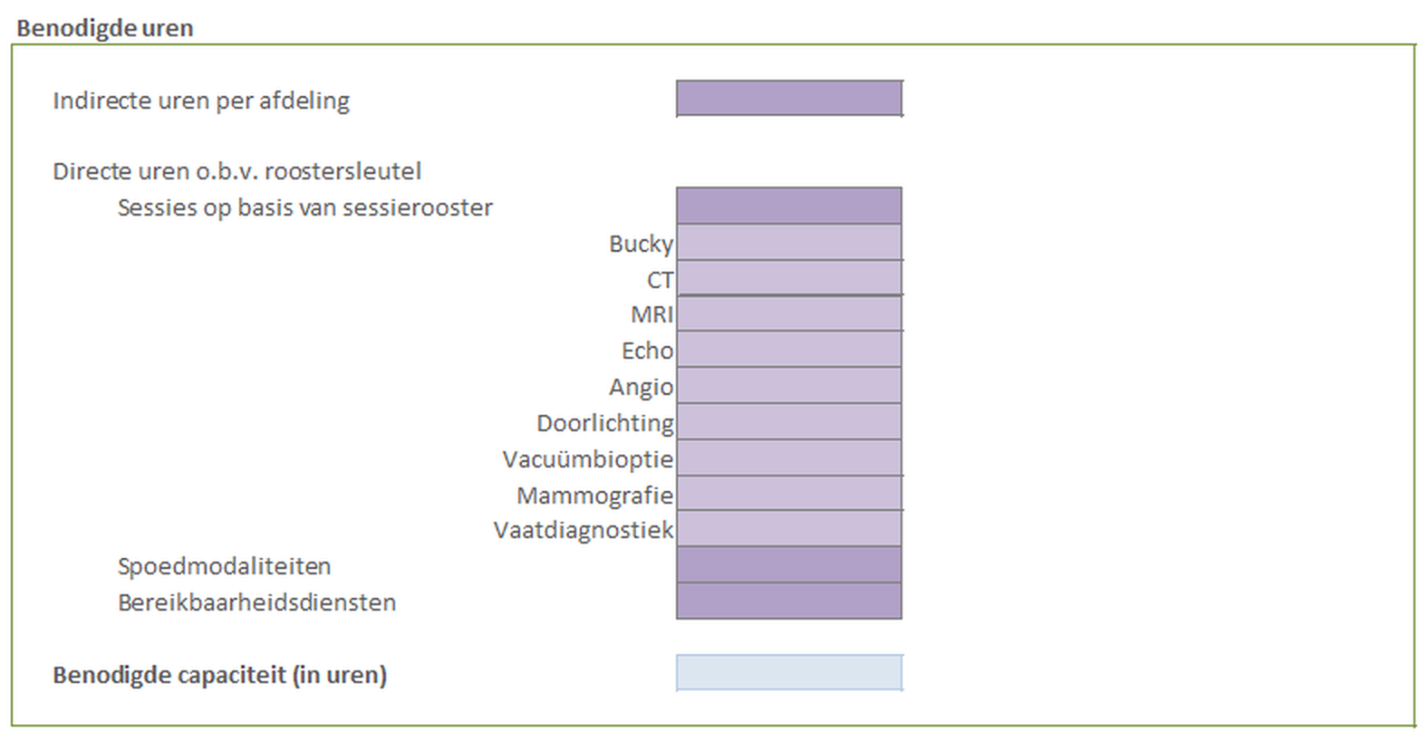
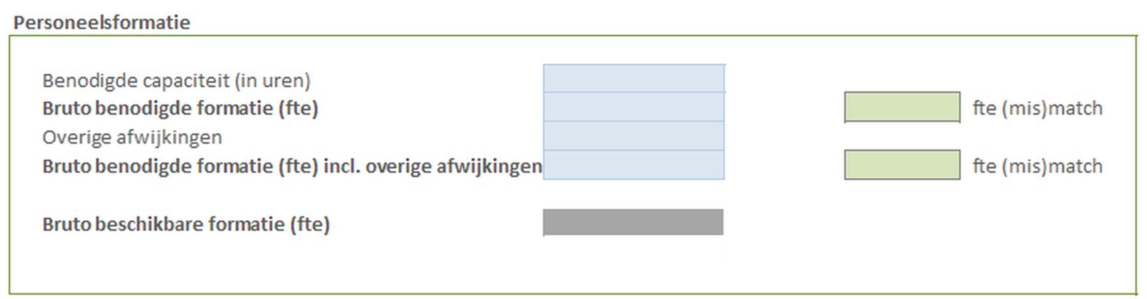
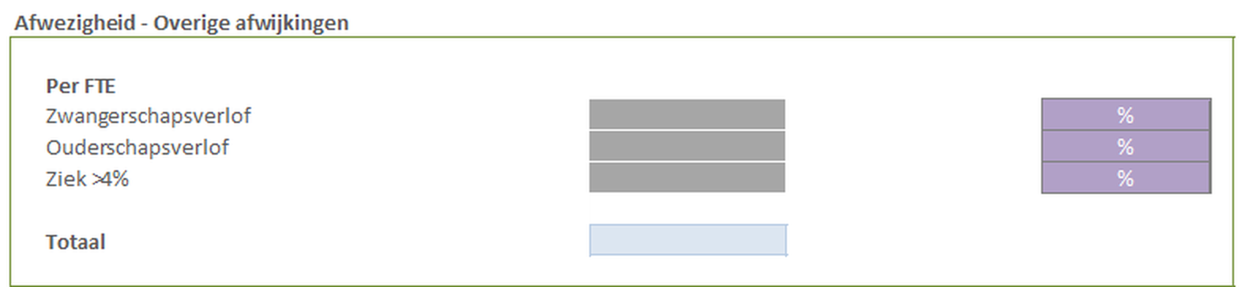
PROCES · STRATEGISCH CAPACITEITSJAARPLAN
Formatieberekening · 2
Voorbeeld radiologie — van de benodigde uren naar de fte-(mis)match
Benodigde uren
vanuit BIC
Personeelsformatie
het resultaat
Overige afwijkingen
bovenop de begroting
DE FTE-(MIS)MATCH
Benodigde capaciteit in uren tegenover de bruto beschikbare formatie. Het verschil is wat er aan fte bij moet of over is — dat is de uitkomst die naar de financiële begroting gaat.
Acute poort en Hotfloor
04
Notes:
Formatieberekening, voorbeeld radiologie — deel 2: van benodigd naar resultaat.
Benodigde uren: de indirecte uren per afdeling, de directe uren op basis van de roostersleutel (sessies op basis van het sessierooster, bij radiologie uitgesplitst naar Bucky, CT, MRI, echo, angio, doorlichting, vacuümbioptie, mammografie en vaatdiagnostiek), de spoedmodaliteiten en de bereikbaarheidsdiensten. Samen geven die de benodigde capaciteit in uren.
Personeelsformatie: benodigde capaciteit in uren, bruto benodigde formatie in fte, overige afwijkingen, bruto benodigde formatie inclusief overige afwijkingen, en de bruto beschikbare formatie in fte. Het verschil tussen benodigd en beschikbaar is de fte-(mis)match.
Overige afwijkingen komen bovenop de begrote afwezigheid: zwangerschapsverlof, ouderschapsverlof en ziekteverzuim boven de 4 procent.

Slide 5
01
DEEL 01
Waar staan we nu
De startsituatie per afdeling
Waarom tien en vijftien kamers niet optelbaar zijn
Acute poort en Hotfloor
05

Slide 6
DEEL 01 · WAAR STAAN WE NU
Startsituatie per afdeling
Zonder vastgestelde norm is de personele inzet niet te onderbouwen
AFDELING | KAMERS NU | JAARPLAN | NORM VPK | HUIDIGE INZET | OMGEREKENDE NORM | GEWENSTE NORM
ICU | 10 | nee | nee | D · L · N | in te vullen | in te vullen
CCU / SCU / EHH | 15 | ja, versneld jaarplan | nee | D · L · N | in te vullen | in te vullen
SEH | 11 (exclusief triage en gipsplek) | onbekend | nee | D · T · L · N | in te vullen | in te vullen
Kind spoed | onbekend | nee | onbekend | onbekend | onbekend | in te vullen
0 / 4
1 / 4
4 / 4
AFDELINGEN MET EEN NORM
AFDELINGEN MET EEN JAARPLAN
REKENEN NU APART
voor geen enkele afdeling is de norm verpleegkundigen vastgesteld
CCU/SCU/EHH heeft een versneld jaarplan; de rest heeft er geen
elke afdeling heeft een eigen berekening op de huidige situatie
NIET OPTELLEN
10 en 15 zijn geen 25. Het zijn verschillende kamers voor verschillende specialismen — zie de volgende dia.
Acute poort en Hotfloor
06

Slide 7
DEEL 01 · WAAR STAAN WE NU
10 en 15 zijn niet optelbaar
Verschillende kamers, verschillende specialismen, aparte berekeningen
ICU
CCU / SCU / EHH
10 KAMERS
15 KAMERS
Intensive Care
Coronary Care Unit, Stroke Care Unit en Eerste Hart Hulp
≠
niet bij elkaar
op te tellen
SEH
11 kamers (exclusief triage en gipsplek)
Kind spoed
aantal kamers nog niet in beeld
WAT DIT BETEKENT VOOR DE CIJFERS
De berekeningen zijn per specialisme apart gemaakt, op de huidige gescheiden situatie.
Acute poort en Hotfloor
07
Notes:
Bij SEH bij drukte ook POK gebruikt en kan voorkomen dat de patiënten op de gang liggen.

Slide 8
02
DEEL 02
Wat gaan we rekenen
Het tijdpad van september 2026 tot de verhuizing
De drie berekeningen en de stromen die meetellen
Acute poort en Hotfloor
08

Slide 9
DEEL 02 · WAT GAAN WE REKENEN
Het tijdpad
Van de eerste berekening tot de verhuizing
NU
2026
OUDBOUW
okt 2026 - mei 2027
NIEUWBOUW
vanaf juni 2027
sept
okt
nov
dec
jan
feb
mrt
apr
mei
juni
juli
aug
sept
okt
Berekeningen starten
aantal bedden, norm verpleegkundigen en indirecte uren
Verhuizing
daarna draait de zorg in de nieuwbouw
WAT DIT BETEKENT
In de oudbouw werken de afdelingen al toe naar de nieuwe situatie. Wat schuift daar al, en wat pas na de verhuizing?
Acute poort en Hotfloor
09

Slide 10
DEEL 02 · WAT GAAN WE REKENEN
Berekeningen
Start september 2026 — drie onderdelen, waarvan het eerste per afdeling is uitgesplitst naar patiëntstroom
1
Aantal bedden op basis van patiëntaanwezigheid
2
Norm verpleegkundigen
dit hebben we nu per afdeling in kaart
patiëntenzorg, per dienst
ICU
spoed
electief
recovery
D
L
N
___
___
___
CCU
spoed
cardioversie
SCU
spoed
3
Indirecte uren
EHH
spoed
per afdeling
In beeld gebracht, maar de oude begroting loopt sterk uiteen: wat houden we aan?
SEH
scenario's van Maxim en Sigrid
NOG NIET IN TE VULLEN
Van geen van de drie onderdelen is te zeggen hoe ver ze zijn: de norm verpleegkundigen ligt alleen op de ICU vast en de indirecte uren zijn nog niet vastgesteld.
Acute poort en Hotfloor
10

Slide 11
03
DEEL 03
Wat verandert er
Vier locaties worden twee clusters
Vijf scenario's, twee analyses en één keuze die alles bepaalt
Acute poort en Hotfloor
11

Slide 12
DEEL 03 · WAT VERANDERT ER
De transitie naar de nieuwbouw
Welk onderdeel gaat waarheen — en waar de EHH van de CCU/SCU loskomt
HUIDIGE SITUATIE
DE NIEUWBOUW
naar de acute poort
SEH & Kind
naar de Hotfloor
De acute poort
EHH
SEH
Werken nu als afzonderlijke onderdelen.
Kind
SEH
De huidige SEH, de kinderspoed en de EHH komen hier samen achter één poort.
Kind
CCU / SCU / EHH
Verschuiving van de EHH
EHH
CCU
De eerste hart hulp komt los van de CCU/SCU en verhuist naar de acute poort.
Vormen nu samen één fysieke afdeling.
SCU
De Hotfloor
SCU
ICU
ICU
De IC smelt samen met de CCU en de SCU tot één cluster voor bewakingszorg.
Zelfstandige afdeling voor hoog complexe zorg.
ICU
CCU
Acute poort en Hotfloor
12

Slide 13
DEEL 03 · WAT VERANDERT ER
De nieuwbouw fysiek
Twee clusters — met per onderdeel het aantal plekken, voor zover bekend
Acute poort
23
Hotfloor
16
23 kamers bekend, kind nog niet benoemd
KAMERS BEKEND
16 bedden vastgesteld
BEDDEN
SEH + Acute Kind
18 kamers
ICU
? plekken
EHH
5 kamers
CCU / SCU
? plekken
WAT ER NOG BEPAALD MOET WORDEN
Voor de acute poort staan de SEH op achttien en de EHH op vijf kamers. Voor de Hotfloor staat het totaal op zestien bedden, maar de verdeling over ICU en CCU/SCU niet.
Acute poort en Hotfloor
13
Notes:
Aantal plekken ICU, CCU/SCU in totaal 16. Verdeling relevant voor personele inzet.
EPA’S kind op SEH.

Slide 14
DEEL 03 · WAT VERANDERT ER
De acute poort in kamers
Achttien SEH-kamers en vijf EHH-kamers — maar niet alle achttien zijn opnamekamers
SEH + Acute Kind
EHH
18 KAMERS
5 KAMERS
12
reguliere behandelkamers
patiënten worden hier opgenomen
3
fasttrack
eerste hart hulp, verhuist mee naar de acute poort
bepaalde patiënten met fracturen
1
triage
patiënten worden gezien, niet opgenomen
2
acute opvang
korte periode, geen verblijf
WAT DIT BETEKENT VOOR DE CAPACITEIT
Van de achttien SEH-kamers zijn er zes geen reguliere opnamekamer: drie fasttrack, één triage en twee acute kamers waar patiënten niet blijven liggen. Er blijven twaalf reguliere behandelkamers over.
Acute poort en Hotfloor
14

Slide 15
DEEL 03 · WAT VERANDERT ER
Van vertrekpunt naar scenario's
Waar we nu staan, wat er in de oudbouw moet gebeuren, en welke varianten daaruit volgen
2026 / nu
Oudbouw
VERTREKPUNT
OKTOBER 2026 TOT MEI 2027
Geen vastgestelde norm en geen vastgestelde roostersleutel.
Hoe gaan we samenwerken? Diensten uitruilen, of fysieke patiëntcategorieën al schuiven?
SCENARIO'S · MOGELIJK
1
EHH naar SEH
overdag, of ook 's avonds?
Elk scenario raakt
twee dingen
2
ICU en SCU samen op de ICU
Fysieke capaciteit
aantal plekken, type plek, locatie
3
Recovery ICU naar CCU / SCU
4
Cardioversies CCU verplaatsen
Personele inzet
norm en deskundigheid
5
Huidig: ICU, CCU/SCU/EHH en SEH apart
referentiescenario
De keuze gebeurt op basis van data uit BIC.
Acute poort en Hotfloor
15

Slide 16
DEEL 03 · WAT VERANDERT ER
Wat er per scenario verschuift
Oranje is het onderdeel dat van afdeling wisselt
1
EHH naar de SEH
2
ICU en SCU samen op de ICU
NU
STRAKS
NU
STRAKS
SEH
CCU / SCU / EHH
SEH + EHH
CCU / SCU
ICU
CCU / SCU / EHH
ICU + SCU
CCU / EHH
3
Recovery van de ICU naar CCU / SCU
4
Cardioversies van de CCU verplaatsen
NU
STRAKS
NU
STRAKS
CCU / SCU
ICU met recovery
CCU / SCU + recovery
ICU
CCU met cardioversie
cardioversie
waarheen nog te bepalen
CCU
5
Huidige situatie handhaven — ICU, CCU/SCU/EHH en SEH blijven apart. Er verschuift niets; dit is het referentiescenario.
Acute poort en Hotfloor
16

Slide 17
DEEL 03 · WAT VERANDERT ER
Van scenario naar rooster
De route die na de keuze gevolgd wordt
01
02
03
04
05
06
Scenario's uitwerken
Keuze maken
Week- en dagplan
Roostersleutels
Planning CPP
Monitoring
de vijf varianten doorrekenen
op basis van data uit BIC
wat is er wanneer nodig
vertaling naar de roosters
capaciteits- en personeelsplanning
instroom, stops, knelpunten, uren
Fysiek gaat voor
eerst wat en waar
Personele inzet volgt
uit wat en waar
Daarna monitoren
instroom, stops, knelpunten, uren
OPENSTAANDE VRAAG
De personele planning loopt nu niet volledig via CPP.
Acute poort en Hotfloor
17

Slide 18
DEEL 03 · ANALYSE 1
De acute poort
Drie stromen achter één poort
Passend afhankelijk van keuzes
DE DRIE STROMEN
kind spoed
eigen stroom
geanalyseerd voor kind, EHH en SEH samen
Analyse op dag- en uurniveau
instroompatroon per uur
EHH
eigen stroom
1
2
Jaarpatroon in beeld gebracht
seizoensinvloed zichtbaar
SEH
eigen stroom
3
Data beschikbaar
met verschillende scenario's
DOEL EN VERVOLG
De zorg passend maken op de fysieke nieuwe SEH. De analyse is gedeeld — welke acties volgen eruit, en wie pakt ze op?
Acute poort en Hotfloor
18

Slide 19
DEEL 03 · ANALYSE 2
De Hotfloor
ICU, CCU en SCU samen op één vloer
Past wel
WAT NOG OPEN STAAT
16 bedden
vastgesteld
op zestien bedden
Weigerkans onbekend
het risico is niet becijferd
weigerkans
nog niet bekend
1
2
EHH nog niet belegd
apart, of toch bij de acute poort?
EHH erbij?
nog te beslissen
3
Personele verdeling open
waar komt het personeel vandaan?
WAT ER NOG MOET GEBEUREN
De uitkomst is positief, maar zonder weigerkans en zonder besluit over de EHH is het beeld niet compleet.
Acute poort en Hotfloor
19
Notes:
Hoe snel is het inzichtelijk dat EHH patiënt langer dan 4 uur moet blijven en moet doorstromen naar CCU/kliniek. Dat kan dan het afkappunt zijn dat de patiënt overgeplaatst gaat worden ipv dat het op de EHH blijft.

Slide 20
DEEL 03 · WAT VERANDERT ER
Waar valt de EHH onder?
Deze ene keuze bepaalt beide analyses en de personele inzet
Bij 1 of bij 2?
bij de acute poort, of bij de Hotfloor
1
Acute poort
2
Hotfloor
SEH · kind · EHH
ICU · CCU / SCU · EHH
De EHH telt mee in de plekken van de acute poort, die nu al te klein is.
De EHH komt bij de zestien bedden, en het personeel komt van ICU of CCU.
EN DAARNA?
De analyses zijn gedaan en de knelpunten zijn gedeeld. Wat wordt daarmee gedaan, en welke acties volgen eruit? Of concluderen we dat het past en gaan we ermee aan de slag?
Acute poort en Hotfloor
20
Notes:
Dit was een vraag. Maar is nu wel vastgesteld op de acute poort. Omdat acute poort te krap is, geeft EHH bij acute poort de ruimte om de acute opvang van de cardio patiënt op een EHH bed, ipv op een SEH bed. Dit geeft ruimte op de 18 bedden van de SEH. Belangrijkste hierin is, het afkapmoment/doorplaatsingsmoment van EHH naar CCU. Personele inzet? 1 dedicated CCU verpleegkundige op EHH met overloop van SEH met cardio EPA?

Slide 21
04
DEEL 04
Wat moet er besloten worden
Wat we per situatie weten
Zesendertig vragen en zes besluiten
Acute poort en Hotfloor
21

Slide 22
DEEL 04 · WAT MOET ER BESLOTEN WORDEN
Wat weten we per situatie
Fysieke planning naast personele inzet
SITUATIE | FYSIEKE PLANNING | PERSONELE INZET · OPLEIDEN
Oudbouw okt 2026 - mei 2027 | Zie de vijf scenario's (dia 15) | nog niet ingevuld
Verhuisperiode juni 2027 | nog niet ingevuld | nog niet ingevuld
Nieuwbouw vanaf juni 2027 | 1 Waar komt de recoverypatiënt in avond, nacht en weekend? 2 Waar komt de cardioversie? 3 Hoort de EHH bij de SEH of bij de Hotfloor? 4 Komt de OSAS post-OK patiënt nog op de ICU? | 1 Wat gebeurt er met de scopedienst van de CCU? 2 Welke norm geldt voor de Hotfloor? 3 Inzet kinderverpleegkundige op de SEH? 4 En verder
OPENSTAANDE VRAAG
Voor de verhuisperiode is nog niets ingevuld: welke extra diensten zijn er nodig, en op welke locatie?
Acute poort en Hotfloor
22

Slide 23
DEEL 04 · WAT MOET ER BESLOTEN WORDEN
Zesendertig punten, drie blokken
De vragen en knelpunten van Lonneke en Maxim, gegroepeerd
BLOK 01
dia 24
BLOK 02
dia 25 en 26
BLOK 03
dia 27 en 28
8
12
16
Oudbouw, transitie
en verhuisperiode
Nieuwbouw
Knelpunten
en vervolg
lopende projecten
personeel EHH: SEH of ICU/CCU
norm aanbodgericht in plaats van vraaggestuurd
inzet SEH tot de nieuwbouw
afkapmoment acute cardio
SEH-artsen en begroting
weekendformatie 5-5-4
uitspraak norm door Remco
afwijking van het jaarplan BIC
norm ICU met recovery
scope CCU anders ingericht
planning buiten CPP om
AO-dienst
normenkader ICU, 10% afwijking
uitgangspunten en kaders ontbreken
regieverpleegkundige
personele inzet SEH
vakantiegoedkeuringen
extra diensten bij de verhuizing
indirecte uren
slapers op de SEH
regieverpleegkundige in de nieuwbouw
simulatie ICU- en CCU-data
kinderverpleegkundige op de SEH
versneld jaarplan CCU
EPA's
drie vragen direct naar Remco
acute poule
Acute poort en Hotfloor
23

Slide 24
DEEL 04 · VRAGEN
Oudbouw, transitie en verhuisperiode
Uitgangspunten die de zorgmanager nodig heeft
1
2
3
4
Lopende projecten
Toewerken naar nieuwbouw
Inzet SEH tot de nieuwbouw
Weekendformatie 5-5-4
meenemen, of later in begroting en jaarplan?
welke impact op bedden en personeel?
huidige personele inzet aanhouden?
oudbouw niet aanpassen, wel dubbel opleiden
5
6
7
8
Norm ICU met recovery
AO-dienst
Regieverpleegkundige
Extra diensten verhuizing
welke normering hanteren we? geparkeerd
wat is het uitgangspunt bij drukte?
per september; binnen of buiten de zorg?
hoeveel, en op welke locatie?
De volledige vraag staat bij de notities van deze dia
Acute poort en Hotfloor
24
Notes:
1. Wat moeten we meenemen uit lopende projecten, of wordt dit later doorgevoerd in de begroting en het jaarplan?
2. Hoe werken de afdelingen nu al toe naar de nieuwbouwsituatie, en welke impact heeft dat op bedden en personeel?
3. Kunnen we de huidige personele inzet van de SEH aanhouden tot de nieuwbouw, exclusief eventuele extra inzet voor de nieuwbouw?
4. De bedbezetting is in het weekend lager dan doordeweeks; formatie daarop aanpassen komt neer op 5-5-4. In de oudbouw geen aanpassing, alleen toewerken naar de nieuwbouw: motiveren en dubbel opleiden.
5. Voor de ICU houden we de landelijke norm aan, maar daar zit bij ons ook recovery in. Welke normering hanteren we? (Geparkeerd voor later.)
6. Wat is het uitgangspunt voor de AO-dienst? Bij drukte inzet in de zorg; negen van de tien keer blijf je buiten de zorg.
7. Per september start de regieverpleegkundige. Wat betekent dat voor de personele inzet en de indirecte uren, en staat die functie binnen of buiten de zorg?
8. Verhuisperiode: welke extra diensten zijn er nodig ten opzichte van de oudbouw, en op welke locatie worden die ingezet?

Slide 25
DEEL 04 · VRAGEN
Nieuwbouw, deel 1
Personele inzet, norm en afkapmomenten
1
2
3
4
Personeel EHH
Afkapmoment acute cardio
Uitspraak over de norm
Scope CCU
van de SEH of van de ICU/CCU?
nu 2 uur; scenario's op 4, 6 en 24 uur
Remco, of houden we de huidige normen aan?
extra dienst overdag, zwaardere late en nacht
5
6
Normenkader ICU
Personele inzet SEH
maximaal 10% afwijking van dedicated inzet
opplussen op extra bedden — hoeveel?
De volledige vraag staat bij de notities van deze dia
Acute poort en Hotfloor
25
Notes:
1. Waar komt de personele inzet op de EHH vandaan: van de SEH of van de ICU/CCU?
2. Dat wordt bepaald door het afkapmoment van de acute cardiologiepatiënt van SEH naar EHH/CCU. In de berekeningen is uitgegaan van inzet vanaf de CCU en een afkapmoment op 2 uur; nu wordt gekeken naar scenario's op 4, 6 en 24 uur waarbij de EHH-bedden bij de SEH zijn meegenomen.
3. Doet Remco een uitspraak over de verpleegkundige norm, of houden we de huidige normen aan en leggen we die aan hem voor? Cardio – medium care/neuro – intensive care? (harmonica model)
4. In de nieuwbouw wordt de scope (CCU) anders ingericht. Hoe verwerken we dat in de personele inzet? Nu is er een extra dienst overdag en extra belasting in de late en de nachtdienst.
5. De ICU heeft een normenkader waarbij maximaal 10% afgeweken mag worden van dedicated inzet van ICU-verpleegkundigen.
6. Is er al nagedacht over de personele inzet op de SEH? Kunnen we het patroon opplussen op basis van de extra bedden, en van hoeveel bedden gaan we uit?

Slide 26
DEEL 04 · VRAGEN
Nieuwbouw, deel 2
Indirecte uren, opleiden en poules
1
2
3
4
Indirecte uren
Regieverpleegkundige
Kinderverpleegkundige
EPA's
de oude begroting loopt sterk uiteen
hoe richten we de inzet in de nieuwbouw in?
dedicated op de SEH, of op afroep?
vereist voor de SEH, en verplicht voor ICU en CCU?
5
6
EPA's in de praktijk
Acute poule
wat betekent het als ze er zijn?
ook voor CCU/ICU en CCU/SEH?
De volledige vraag staat bij de notities van deze dia
Acute poort en Hotfloor
26
Notes:
1. Indirecte uren: de oude begroting loopt sterk uiteen. Wat houden we aan, en verlaagt de regieverpleegkundige dit per september?
2. Hoe richten we de inzet van de regieverpleegkundige in de nieuwbouw in?
3. Komt de kinderverpleegkundige dedicated op de SEH, of op afroep?
4. Hoe staat het met de EPA's? Zijn er vereisten voor SEH-verpleegkundigen, en zijn er verplichte EPA's voor ICU en CCU?
5. Als die EPA's er zijn, wat betekent dat dan in de praktijk?
6. Zetten we voor de nieuwbouw nog in op een acute poule voor CCU/ICU en CCU/SEH? Nu is dat alleen ICU/SEH.

Slide 27
DEEL 04 · KNELPUNTEN
Wat er nu in de weg zit
Negen punten uit de sessie
1
2
3
4
Verpleegkundige norm
SEH-artsen
Acute poort
Jaarplan BIC
aanbodgericht in plaats van vraaggestuurd
inzet verhoogd, begroting niet aangepast
wat komt waar, en wat kunnen wij doorrekenen?
ICU en CCU wijken er structureel van af
5
6
7
8
Planning buiten CPP
Indirecte uren
Uitgangspunten en kaders
Vakantiegoedkeuringen
met name rond de acute poule
geen vastgesteld uitgangspunt
die ontbreken
te ruim, met name CCU; Remco: 20 tot 25%
9
Slapers op de SEH
de JDT laat die druk niet zien
Acute poort en Hotfloor
27
Notes:
Inzet nieuwbouw SEH arts, verpleegkundige, secretaresses. SEH wordt groter. Moeten wij ook rekening aan de inzetten artsen IC/ CCU?
1. Verpleegkundige norm: aanbodgericht werken in plaats van vraaggestuurd.
2. SEH-artsen: de inzet is verhoogd maar de begroting is niet aangepast.
3. Acute poort: wat komt waar, en wat kunnen wij doorrekenen?
4. ICU en CCU wijken structureel af van het jaarplan BIC.
5. De personele planning loopt niet volledig via CPP, met name rond de acute poule.
6. Indirecte uren.
7. Uitgangspunten en kaders ontbreken.
8. Vakantiegoedkeuringen niet integraal en te ruim vrijgegeven, met name bij de CCU. Actie: samen met Remco een vakantiegoedkeuring opstellen; hij noemde 20 tot 25%.
9. Slapers op de SEH. Kanttekening bij de JDT: je kunt vol liggen waardoor de druk hoog is, terwijl de JDT-score dat niet laat zien.

Slide 28
DEEL 04 · VERVOLG
Simulatie, aantekeningen en Remco
Wat er nog uitgezocht en gevraagd moet worden
1
2
3
4
Simulatie ICU
Simulatie CCU
Bedden op dagniveau
Versneld jaarplan CCU
volledige ICU-data
zonder de eerste 2 uur richting de SEH
seizoenspatronen en verdeling ICU/CCU
document Daniek: huidig, transitie, nieuwbouw
5
6
7
8
Aftrap jaarplannen 2027
Integratie ICU en CCU
Remco: personeel EHH
Remco: opvang acute cardio
verpleegkundige inzet; wens voor SEH-artsen?
inzet van de ICU op de CCU gebeurt nog niet
bij de ICU/CCU of bij de SEH?
op de SEH of op de EHH?
9
10
Remco: verblijf op de SEH
Masterplan Acuut
hoe lang voor doorstroom naar de EHH?
jaarplan opstellen en naast het huidige leggen
Acute poort en Hotfloor
28
Notes:
1. Simulatie nieuwbouw: volledige ICU-data.
2. Simulatie nieuwbouw: CCU-data exclusief de eerste 2 uur van CCU-patiënten die naar de SEH gaan.
3. Op hoeveel bedden komen we op dagniveau uit, en zijn er seizoenspatronen? Hoe is de verdeling ICU/CCU voor het personeel?
4. Versneld jaarplan CCU, en het document van Daniek: huidig, transitie, nieuwbouw.
5. Aftrap jaarplannen Acuut 2027: we kijken nu naar de verpleegkundige inzet; voor de SEH-artsen is eerder al iets gedaan. Wat is de wens?
6. Integratie van afdelingen per nu: ICU en CCU, waarbij de SEH nog even buiten beschouwing blijft. Inzet van de ICU op de CCU gebeurt nog niet; andersom wel, maar alleen ad hoc.
7. Naar Remco: hoort de EHH bij het personeel van de ICU/CCU of bij de SEH?
8. Naar Remco: waar is de opvang van de acute cardiologiepatiënt, op de SEH of op de EHH?
9. Naar Remco: hoe lang blijft een patiënt op de SEH voordat die naar de EHH gaat?
10. Masterplan Acuut: wat ontbreekt er nog voor de transitie? Voorstel: een jaarplan opstellen en dat naast het huidige plan leggen.

Slide 29
DEEL 04 · WAT MOET ER BESLOTEN WORDEN
Zes besluiten waar de rest op wacht
Drie ervan blokkeren de onderbouwing van de personele inzet
1
Waar valt de EHH onder?
blokkeert beide analyses en de personele inzet
acute poort of Hotfloor
blokkerend
dia 20
2
Hoeveel plekken krijgt de acute poort?
de analyse zegt nu: drie stromen passen niet achter een poort
kind, EHH en SEH samen
blokkerend
dia 18
3
Wie stelt de norm verpleegkundigen vast?
geen enkele afdeling heeft een vastgestelde norm
Remco, of wij met een voorstel
blokkerend
dia 6 en 10
4
Welk scenario kiezen we?
de keuze gebeurt op basis van BIC-data; tot die tijd staat het rooster stil
vijf varianten liggen er
urgent
dia 15
5
Wat is de weigerkans bij 16 bedden?
de Hotfloor past wel, maar het risico is niet becijferd
Hotfloor
urgent
dia 19
6
Wat doen we met de knelpunten?
de analyses zijn gedeeld, de vervolgacties zijn niet belegd
uit beide analyses
urgent
dia 18 en 27
Acute poort en Hotfloor
29

Slide 30
WAAR HET OP NEERKOMT
Drie dingen
Fysiek eerst
Wat en waar. De personele inzet volgt daaruit; andersom werkt het niet.
Drie besluiten blokkeren
De EHH-vraag, het aantal plekken op de acute poort en de norm verpleegkundigen.
Nu apart, straks samen
De huidige berekeningen gelden per afdeling. Bij samenvoeging moet opnieuw geteld worden.

